Slide 1

ОБЩЕСТВЕННО-ТВОРЧЕСКАЯ СТУДЕНЧЕСКАЯ ЛАБОРАТОРИЯ
«ПРОФИ-СТАРТ»
КАК ИННОВАЦИОННАЯ ФОРМА ОРГАНИЗАЦИИ АКТИВНОЙ СТУДЕНЧЕСКОЙ МОЛОДЕЖИ С ОСОБЫМИ ОБРАЗОВАТЕЛЬНЫМИ ПОТРЕБНОСТЯМИ В ФКПОУ «ОГЭКИ» МИНТРУДА РОССИИ

Slide 2
СТРАТЕГИЯ РАЗВИТИЯ ВОСПИТАНИЯ НА ПЕРИОД
ДО 2025 Г
РОССИЙСКОМУ ОБЩЕСТВУ НУЖНЫ:
СОВРЕМЕННО ОБРАЗОВАННЫЕ, НРАВСТВЕННЫЕ, ПРЕДПРИИМЧИВЫЕ ЛЮДИ, КОТОРЫЕ МОГУТ САМОСТОЯТЕЛЬНО ПРИНИМАТЬ ОТВЕТСТВЕННЫЕ РЕШЕНИЯ, ОТЛИЧАЮТСЯ МОБИЛЬНОСТЬЮ, ДИНАМИЗМОМ, КОНСТРУКТИВНОСТЬЮ, ОБЛАДАЮТ ЧУВСТВОМ ОТВЕТСТВЕННОСТИ ЗА СУДЬБУ СТРАНЫ.

Slide 3

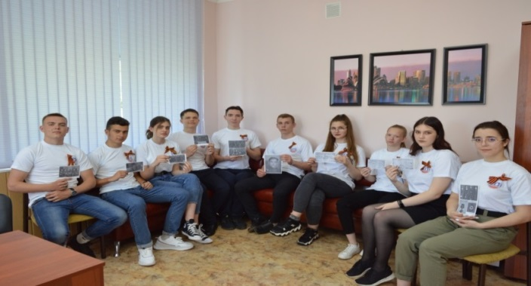
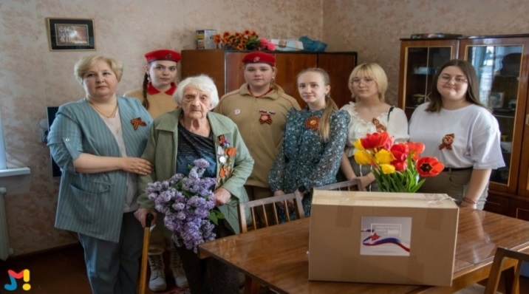
СОЦИАЛЬНАЯ АКТИВНОСТЬ МОЛОДЕЖИ ТРАДИЦИОННО РЕАЛИЗУЕТСЯ В ОБЩЕСТВЕННЫХ ОБЪЕДИНЕНИЯХ
ОБЩЕСТВЕННО-ТВОРЧЕСКАЯ СТУДЕНЧЕСКАЯ ЛАБОРАТОРИЯ - это инновационная форма объединения активной и инициативной группы обучающихся профессиональной организации, которые добровольно объединились на основе общности интересов для достижения общих, социально значимых целей

Slide 4
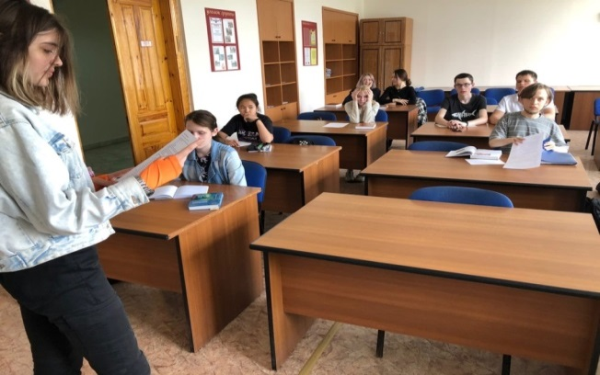
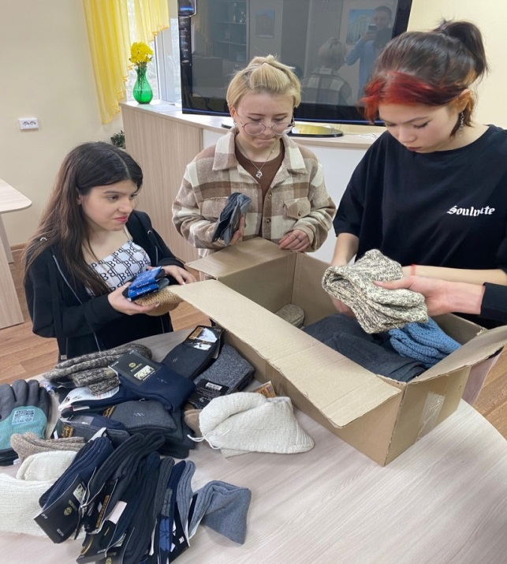
ЦЕЛЬ ОБЩЕСТВЕННО-ТВОРЧЕСКОЙ СТУДЕНЧЕСКОЙ ЛАБОРАТОРИИ «ПРОФИ-СТАРТ»:
вовлечение обучающихся в культурно-творческую, проектно-исследовательскую, добровольческую и спортивно-оздоровительную деятельность и образовательно-реабилитационный процесс, которые способствуют реализации творческих инициатив, формированию дополнительных компетенций и социализации лиц с особыми образовательными потребностями

Slide 5
ЗАДАЧИ ОБЩЕСТВЕННО-ТВОРЧЕСКОЙ СТУДЕНЧЕСКОЙ ЛАБОРАТОРИИ «ПРОФИ-СТАРТ»:
содействие в приобретении обучающимися знаний и опыта познавательной и социальной деятельности, повышение качества подготовки обучающихся
выявление, обучение и поддержка обучающихся с высоким творческим потенциалом
создание условий для обучающихся в части разработки и реализации культурно-творческих, волонтерских, спортивно-оздоровительных и исследовательских проектов
систематизация выполнения культурно-творческих, проектно-исследовательских проектов, добровольческих и иных проектов
развитие проектно-исследовательского мышления и воспитание культурно-творческого отношения обучающихся к своей специальности, содействие развитию личностных и профессиональных компетенций будущих специалистов
освещение и информационная поддержка деятельности творческой студенческой лаборатории в средствах массовой информации в сети Интернет

Slide 6

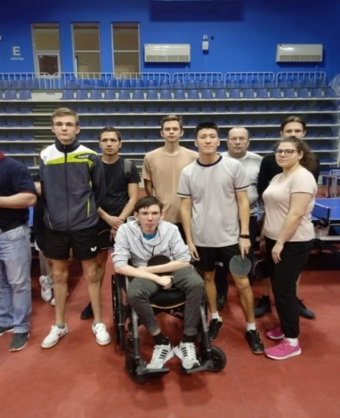
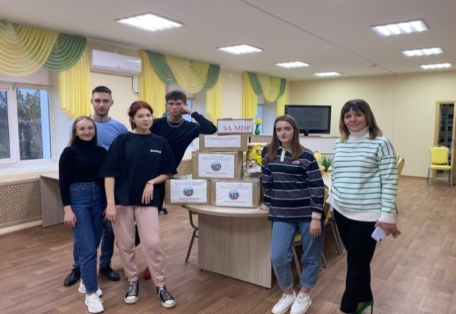
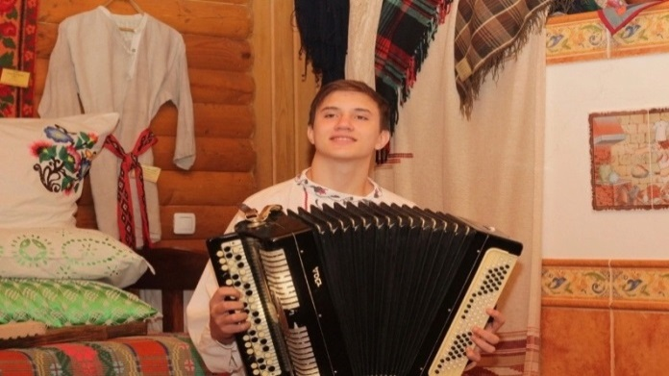
НАПРАВЛЕНИЯ ДЕЯТЕЛЬНОСТИ «ПРОФИ-СТАРТ»:
Общественно-творческая студенческая лаборатория
«ПРОФИ-СТАРТ»
Научно-исследова-тельское и проектно-конкурсное направление
Доброволь-ческое (волонтерс-кое)
направление
Культурно-творческое направ-ление
Спортивно-оздорови-тельное
направле-ние

Slide 7
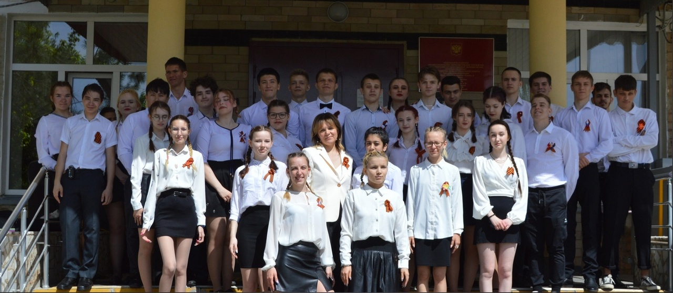
ОРГАНИЗАЦИЯ РАБОТЫ ОБЩЕСТВЕННО-ТВОРЧЕСКОЙ СТУДЕНЧЕСКОЙ ЛАБОРАТОРИИ:
Состав общественно-творческой студенческой лаборатории из числа НАСТАВНИКОВ - педагогических работников по каждому направлению деятельности лаборатории, утверждается решением педагогического совета в начале учебного года
В состав общественно-творческой студенческой лаборатории входят обучающиеся, выразившие желание овладеть дополнительными навыками, новыми компетенциями и успешно сочетающие такую деятельность с учебой

Slide 8
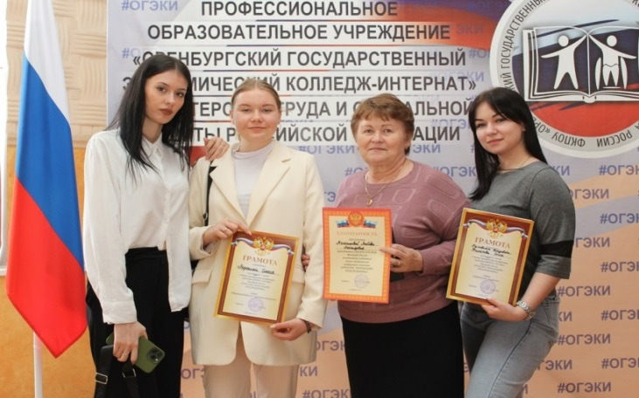

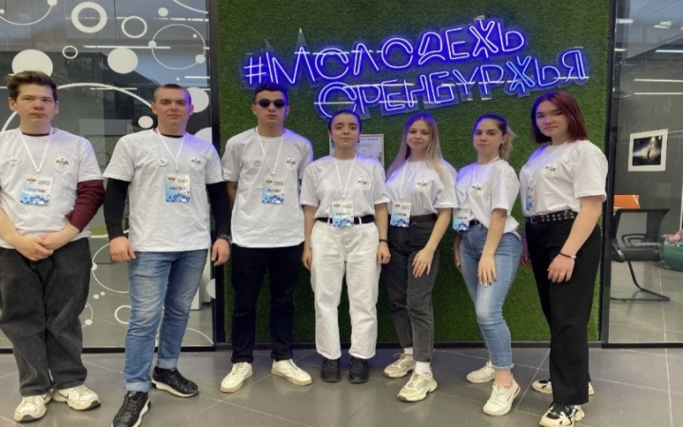
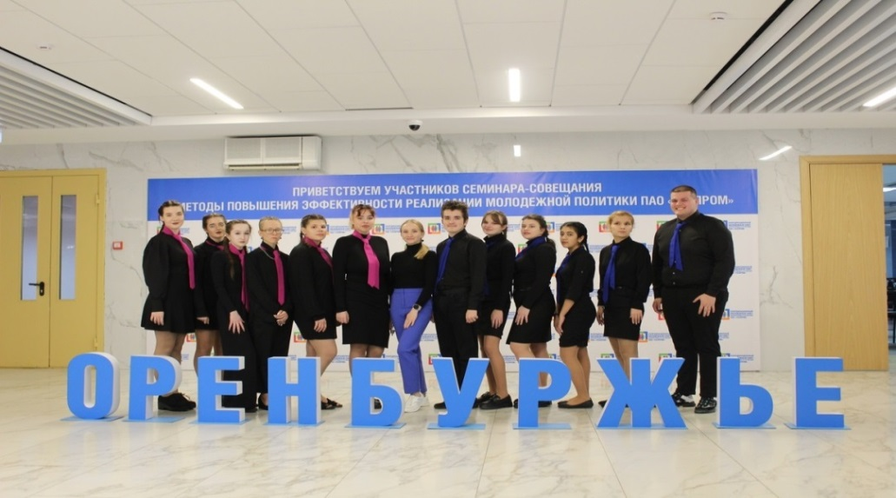
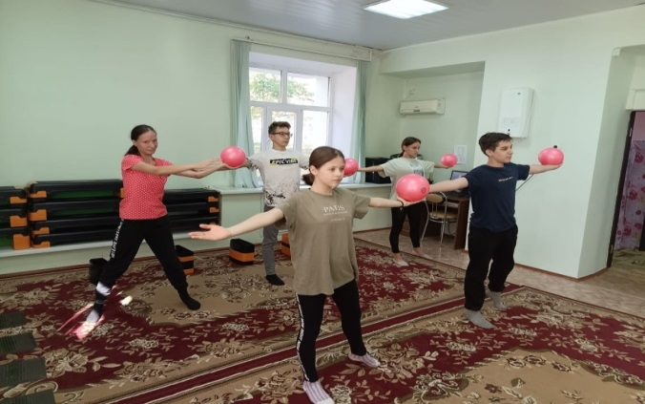
НАСТАВНИКИ ОБЩЕСТВЕННО-ТВОРЧЕСКОЙ СТУДЕНЧЕСКОЙ ЛАБОРАТОРИИ
организуют целенаправленную деятельность обучающихся
по четырем направлениям

Slide 9
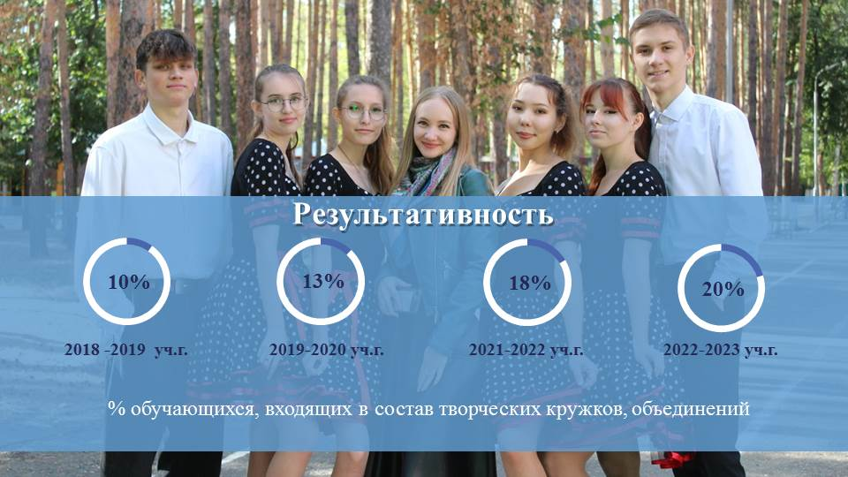

Slide 10
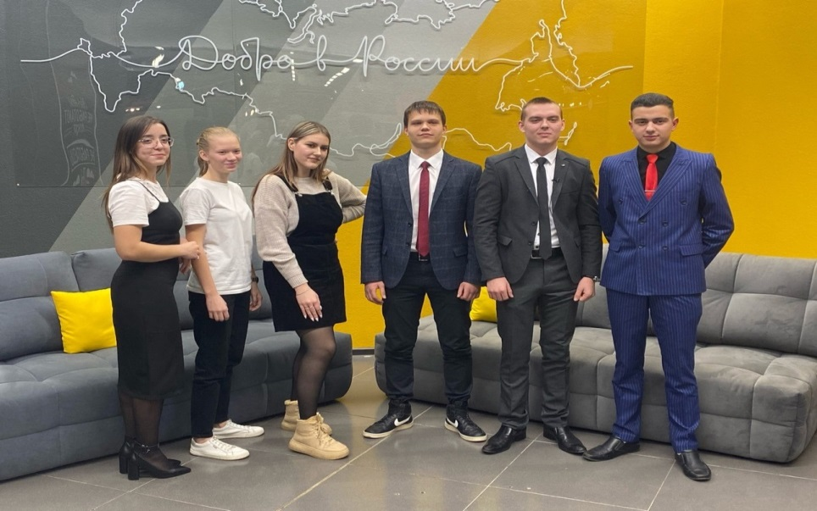
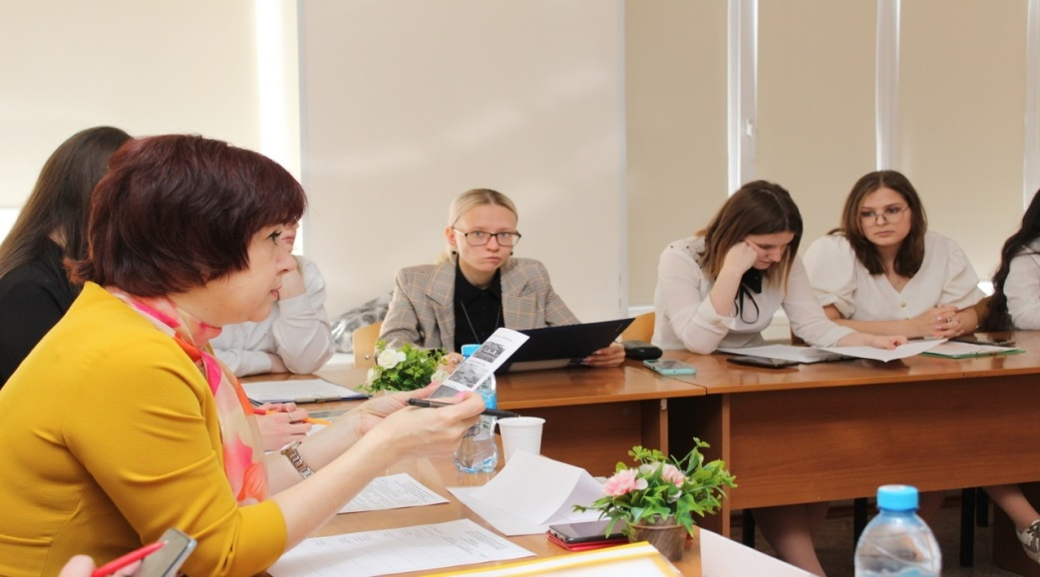
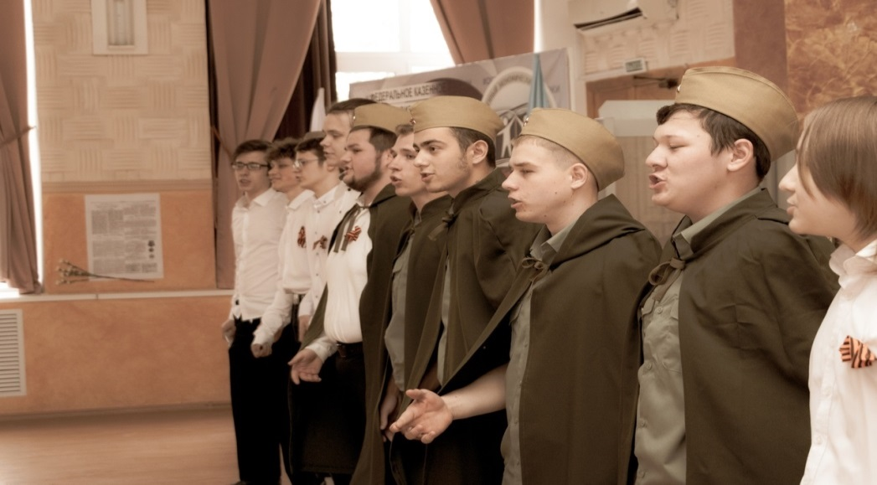
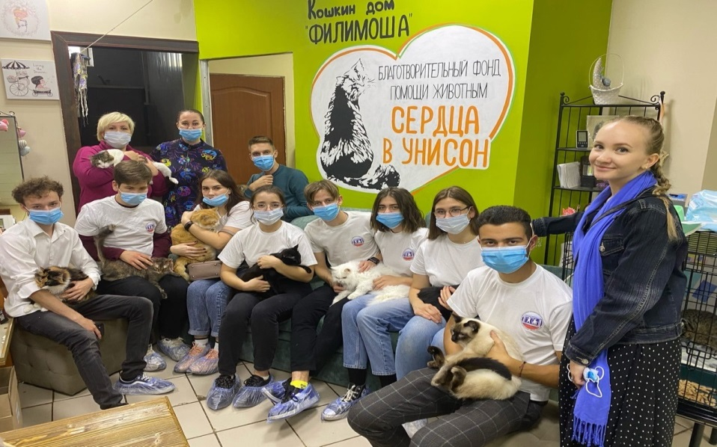

Slide 11
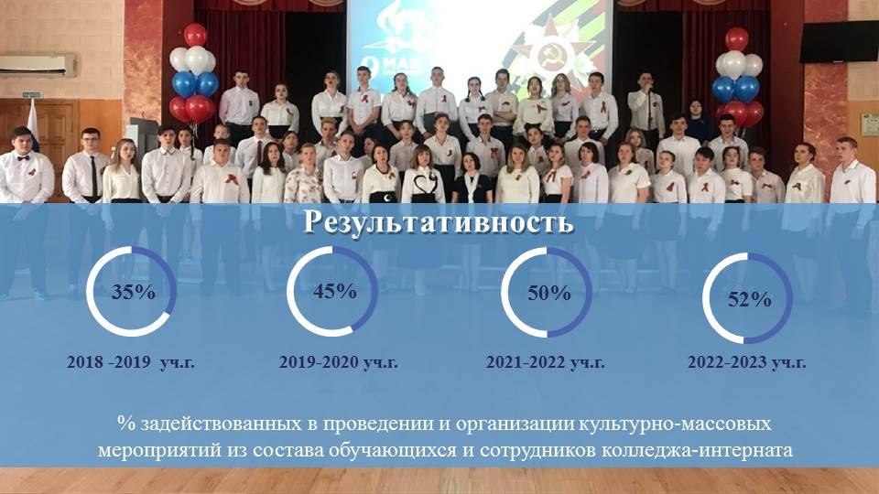

Slide 12
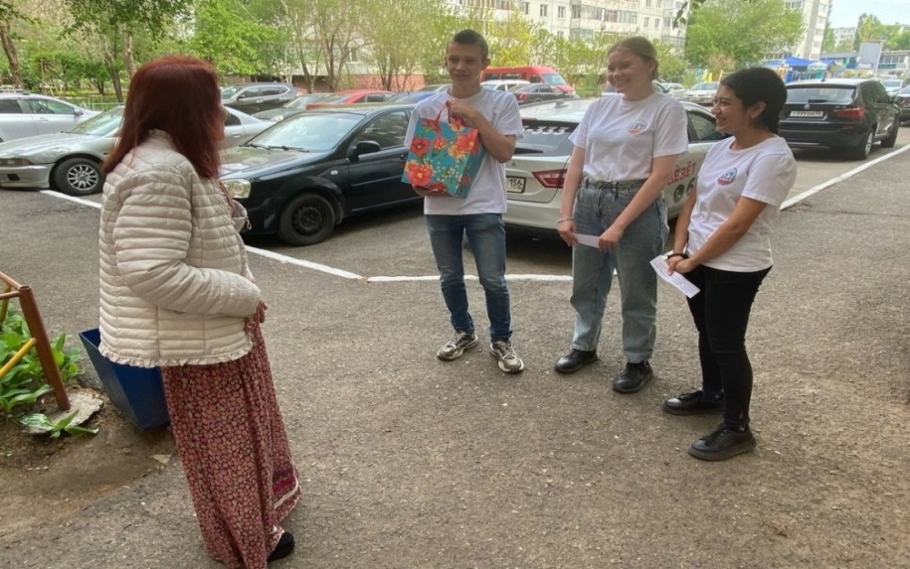
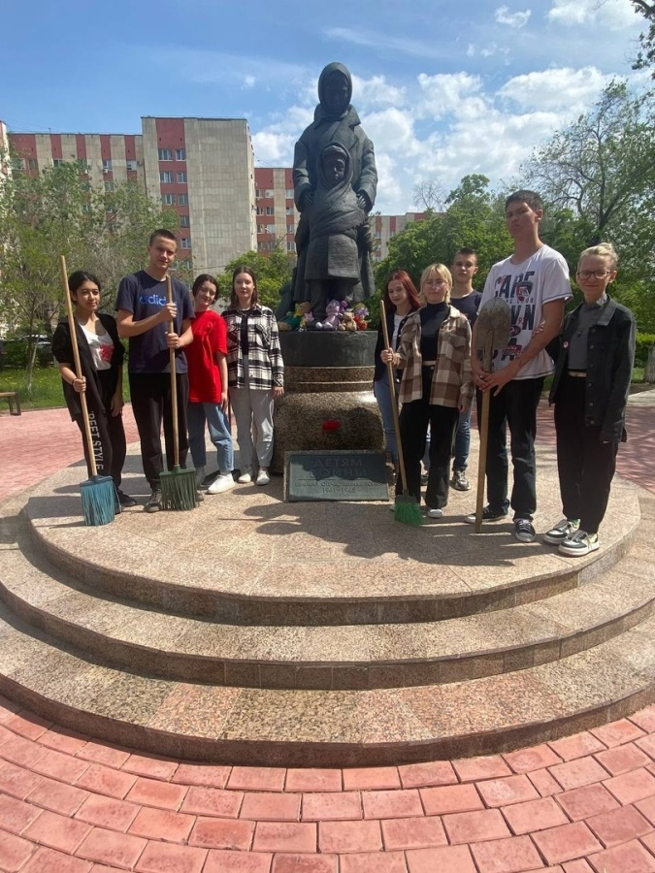
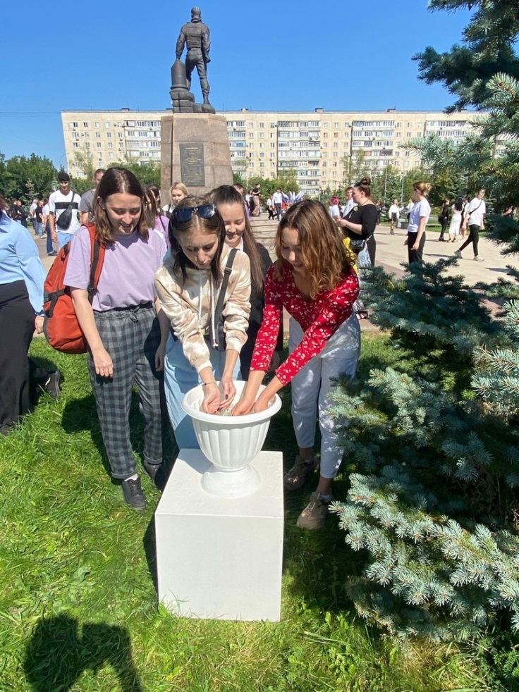
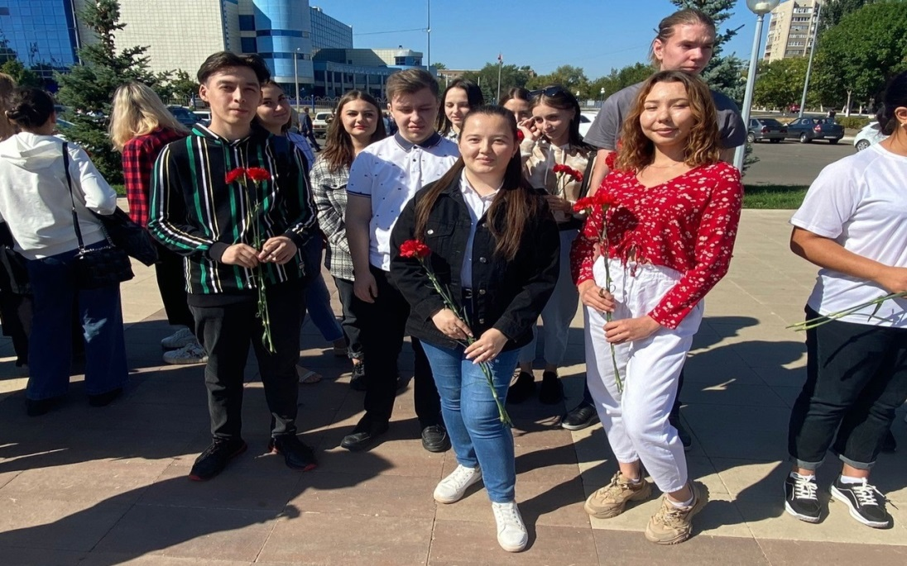

Slide 13
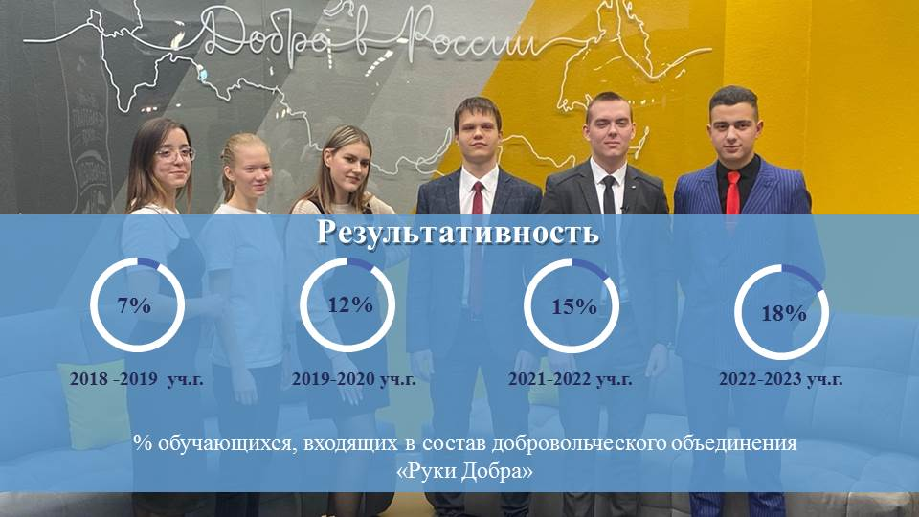

Slide 14
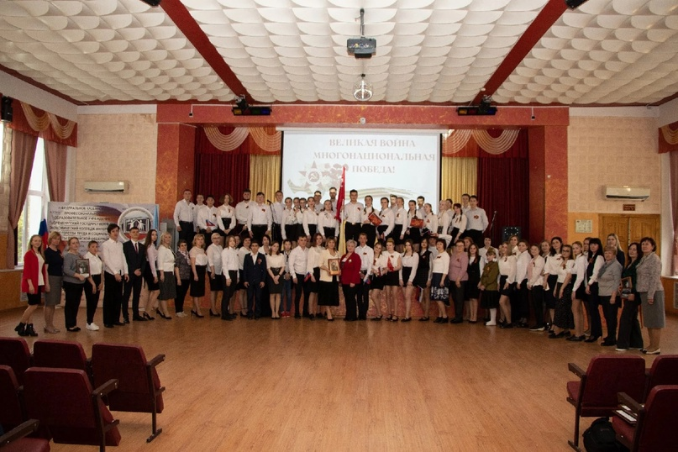

БЛАГОДАРЮ ЗА
ВНИМАНИЕ!

